Slide 1
27 февраля.
Классная работа.

Slide 2

Чистописание
Чч
ча чу чк чн
врач
циркач
скрипач

Slide 3

Словарная работа.
ч..л..век
е
о

Slide 4
Словарная работа.
Человек, человеческий, человечек, человеколюбие.
ч..л..век
е
о
Человек от лени болеет, а от труда здоровеет.
сущ.
пр.
сущ.
гл.
с.
пр.
сущ.
гл.

Slide 5
Правописание безударных окончаний имён существительных 2 склонения в творительном и предложном падежах.

Slide 6

ОТДОХНЕМ

Slide 11
Вставь окончания, укажи падеж, склонение.
е
Увидели в посёлк
Прочитала о медвед
Мечтал об автомобил
Гулял с сосед
Говорили о погод
П.п. 2 скл.
е
П.п. 2скл
е
П.п. 2 скл.
ом
Т.п. 2 скл.
е
П.п. 1 скл.

Slide 12


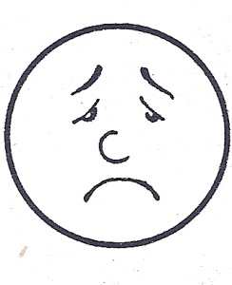
Рефлексия
Вы считаете, что урок прошёл для вас плодотворно, с пользой. Вы научились и можете помочь другим.
Вы считаете, что научились правильно писать безударные окончания имён существительных, но вам ещё нужно потренироваться.
Вы считаете, что было трудно
на уроке.

Slide 13
Домашнее задание
Упр. 118
Правило с. 55
повторить

